Slide 1
Дипломатические миссии
в военном Куйбышеве

Slide 2
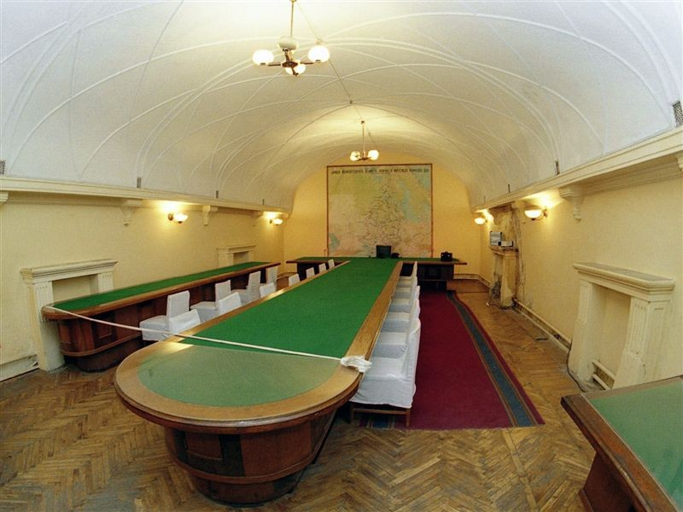
бункер И.В. Сталина, кабинет заседаний
глубина 37 метров
22 июня 1941 года фашистская Германия без объявления войны вероломно напала на СССР.
30 июня был образован Государственный Комитет Обороны – ГКО.

Slide 3
15 октября 1941 г. Государственный Комитет Обороны принял решение, учреждавший, по сути «запасную столицу» в Куйбышеве:
«Ввиду неблагоприятного положения в районе Можайской оборонительной линии ГКО постановил:
Поручить т. Молотову заявить иностранным миссиям, чтобы они сегодня же эвакуировались в г. Куйбышев.
Сегодня же эвакуировать Президиум Верховного Совета, также Правительство во главе с Молотовым (Сталин эвакуируется завтра или позднее, смотря по обстановке).
Немедленно эвакуироваться органам Наркомата Обороны и Наркомвоенторга в г. Куйбышев, а основной группе Генштаба в г Арзамас.»

Slide 4
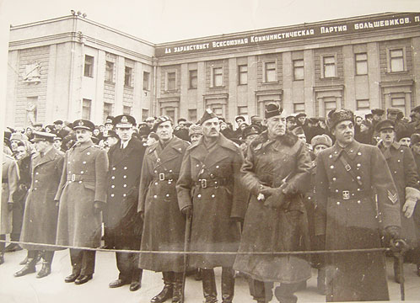
Дипломатические миссии прибыли в Куйбышев 20 октября.
Вместе с дипломатическим корпусом в Куйбышев приехал и значительный штат работник Наркомата иностранных дел СССР.

Slide 5
В 1941-1943 гг. за дверями посольских подъездов с разноцветными флагами иностранных государств готовились многие важные документы, определявшие во многом ход и исход второй мировой войны.
Различные вопросы двусторонних отношений стояли в повестке дня встреч советских государственных деятелей и дипломатов с представителями США и Англии.

Slide 6
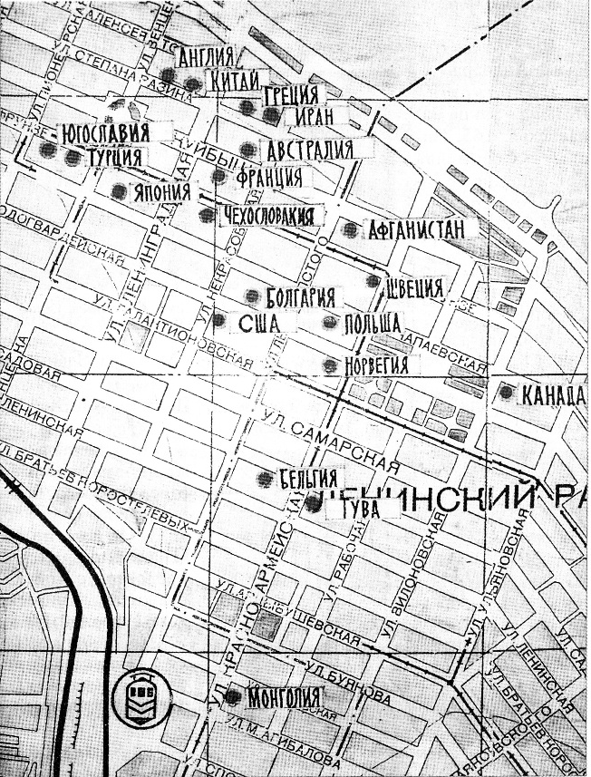
Расположение
посольств
в Куйбышеве

Slide 7
посольство Афганистана – ул. Куйбышева, 137 (не сохранилось)
посольство Греции – ул. Степана Разина, 126
военная миссия Англии – ул. Степана Разина, 106
посольство Ирана – ул. Степана Разина, 130
посольство Канады – ул. Чапаевская, 181 / Вилоновская
посольство Мексики – ул. Куйбышева, 129
миссия Монголии – ул. Красноармейская, 84
посольство Китая – ул. Степана Разина, 108
посольство Тувы – ул. Красноармейская, 34 (не сохранилось)

Slide 8
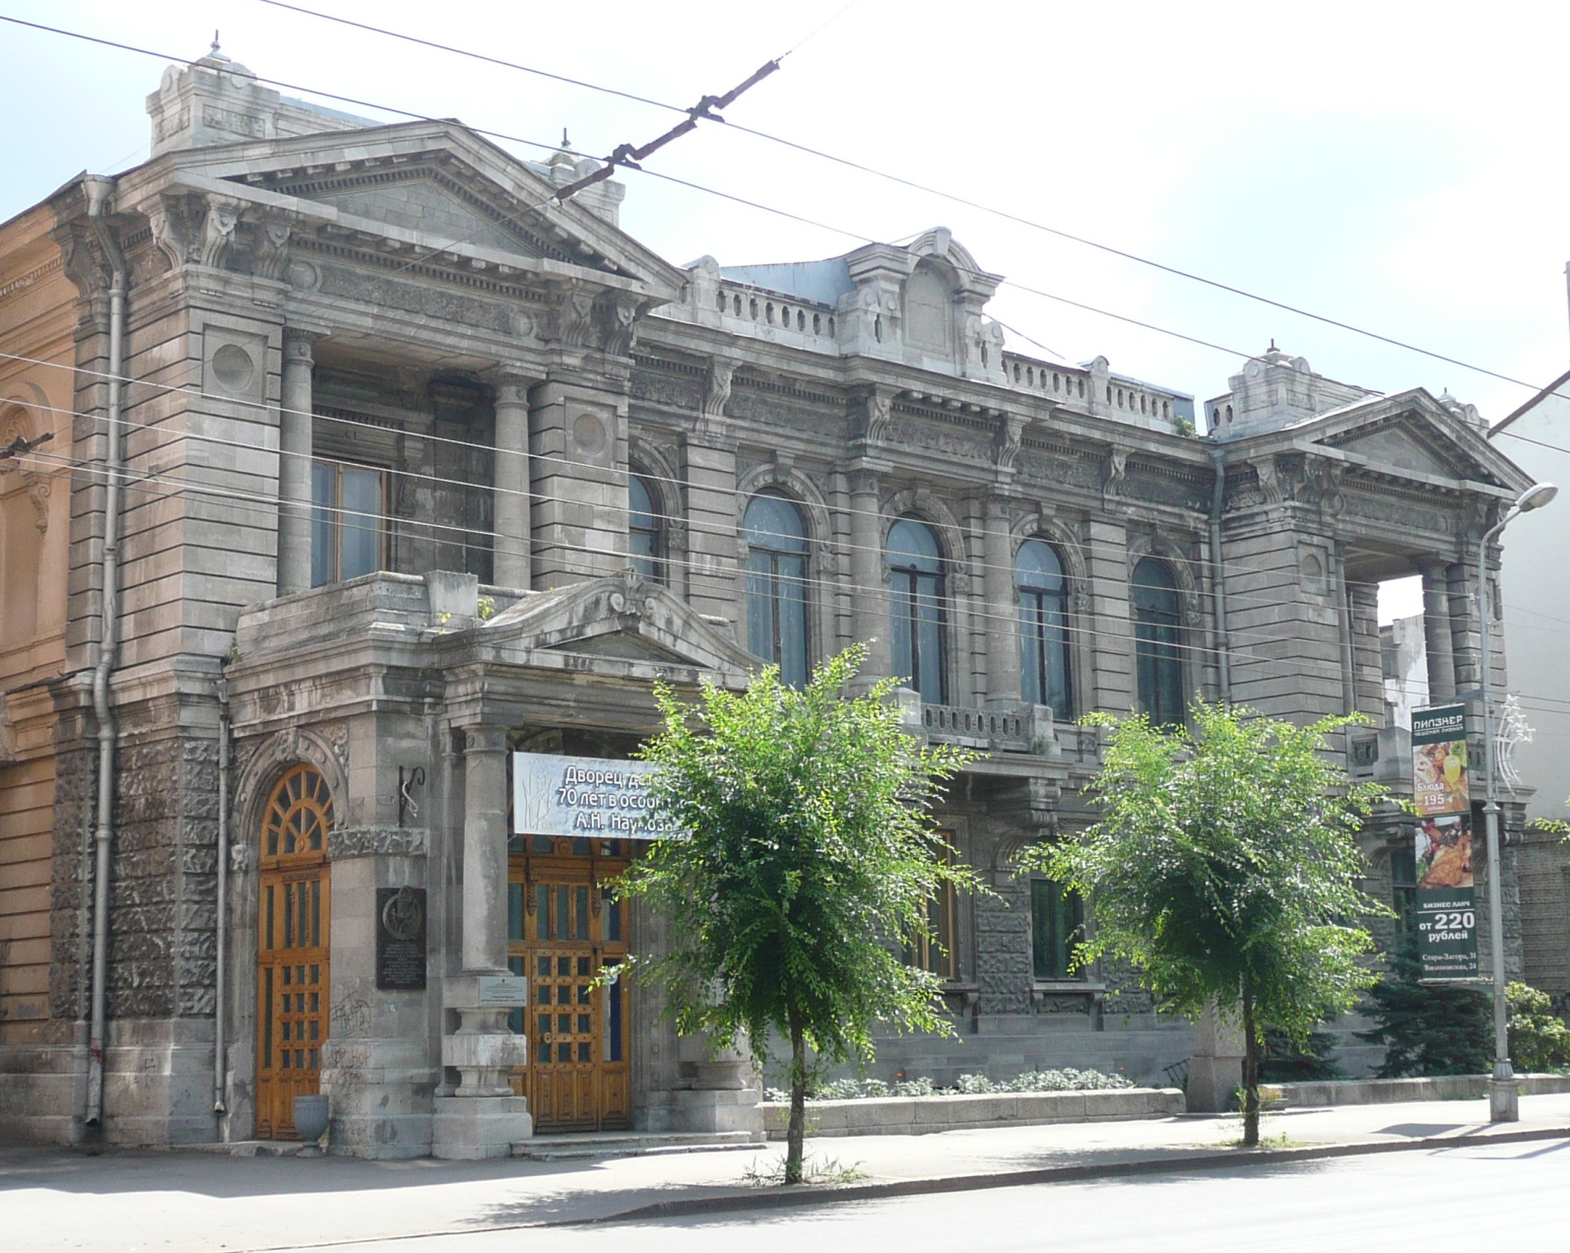
посольство Великобритании – ул. Куйбышева, 151

Slide 9
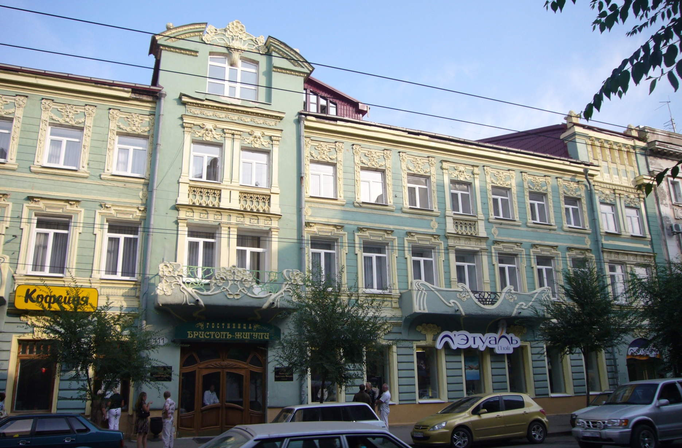
национальный освободительный комитет Франции – ул. Куйбышева, 111

Slide 10
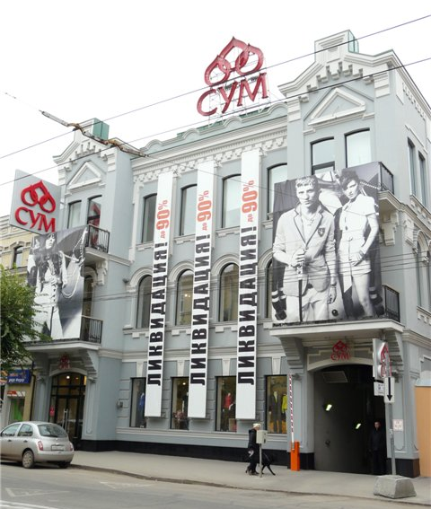
посольство Австралии ул. Куйбышева, 110

Slide 11
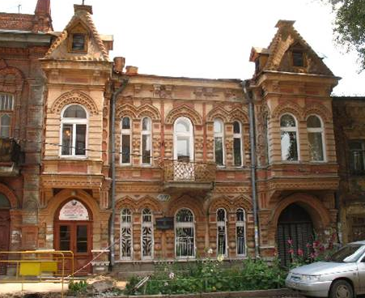
посольство Норвегии – ул. Молодогвардейская, 119

Slide 12
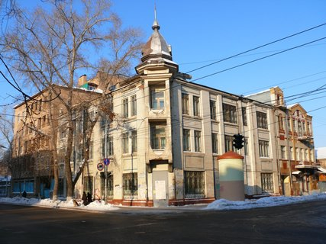
посольство Болгарии – ул. Молодогвардейская, 126

Slide 13
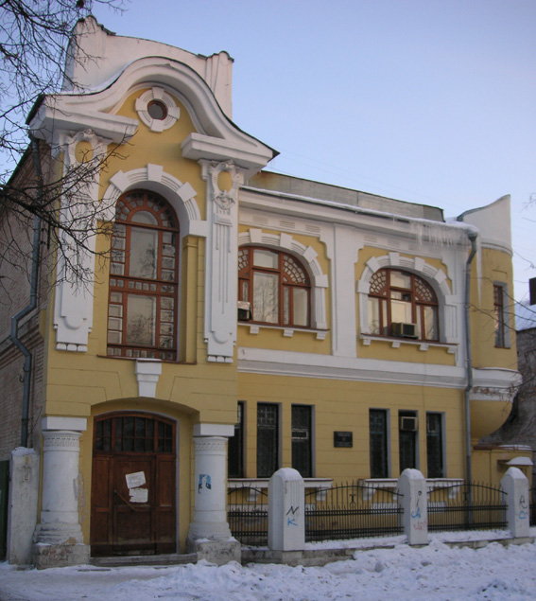
посольство Польши
ул. Чапаевская, 165

Slide 14
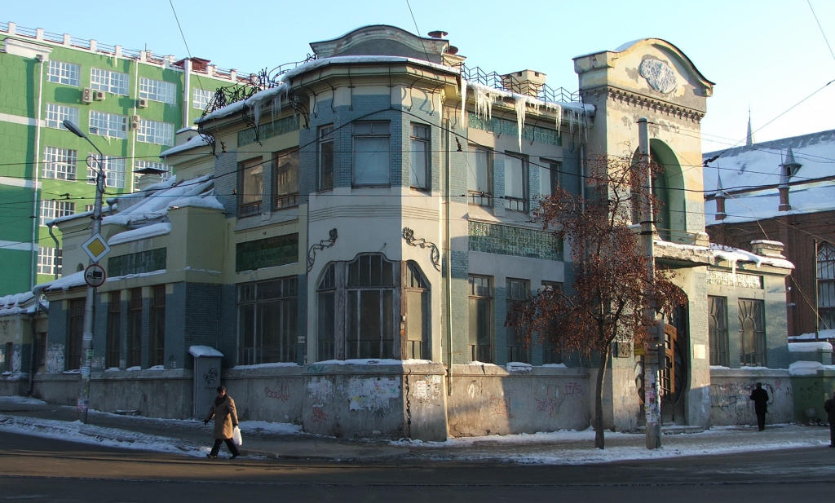
посольство Швеции – ул. Фрунзе, 159 / Красноармейская

Slide 15
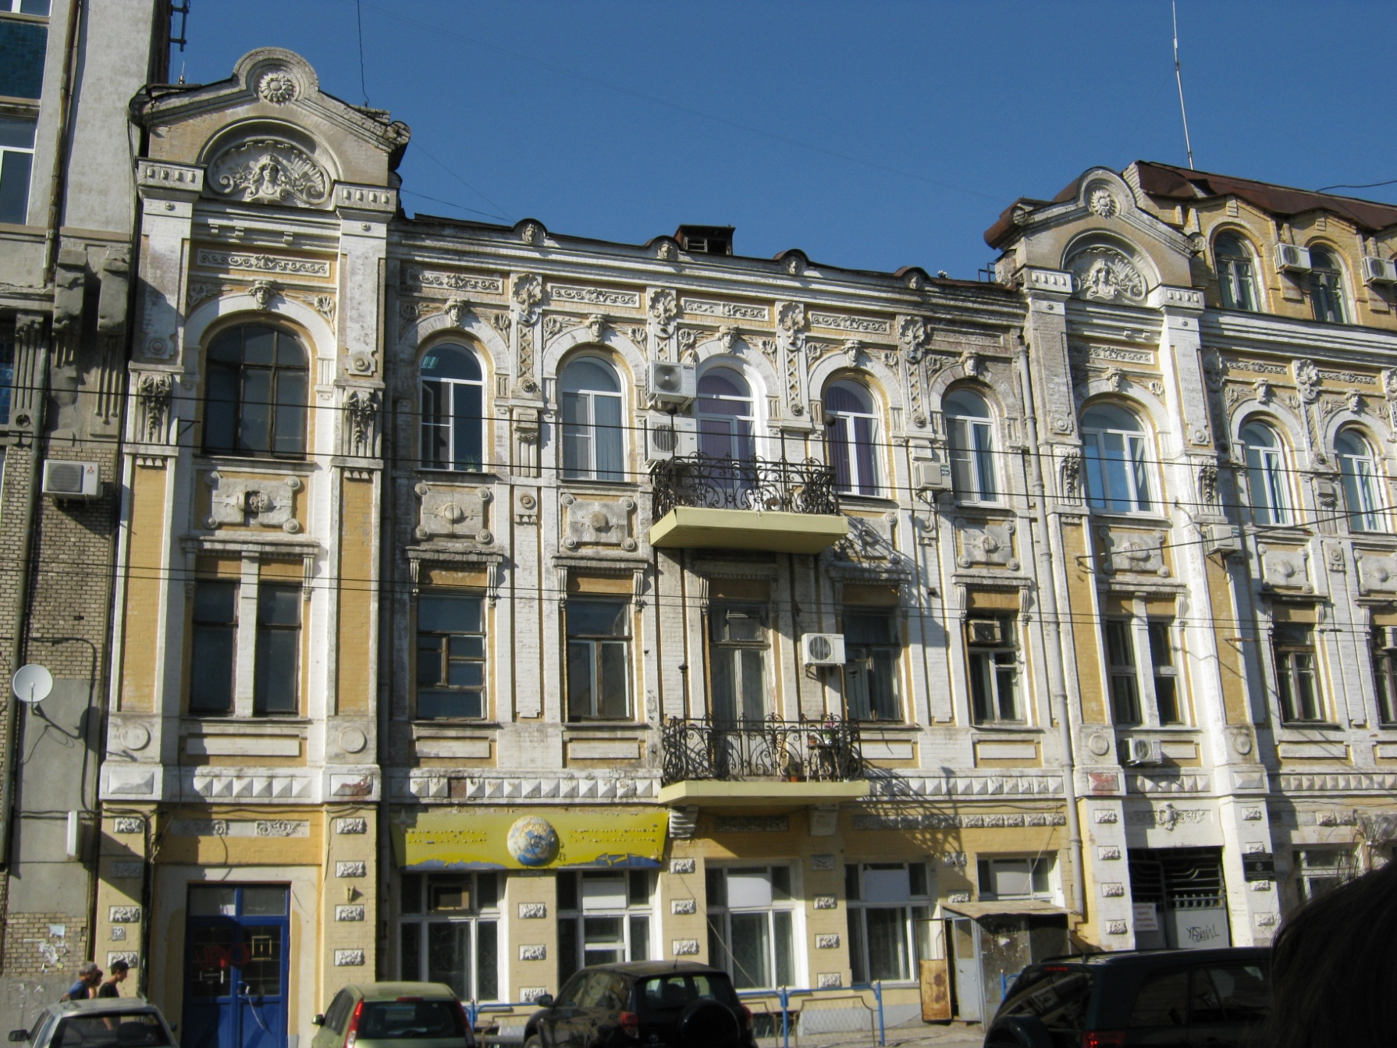
посольство США – ул. Некрасовская, 62

Slide 16
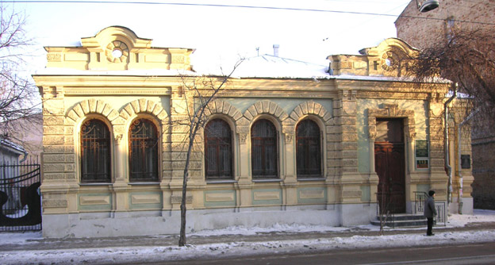
посольство Чехословакии – ул. Фрунзе, 113

Slide 17
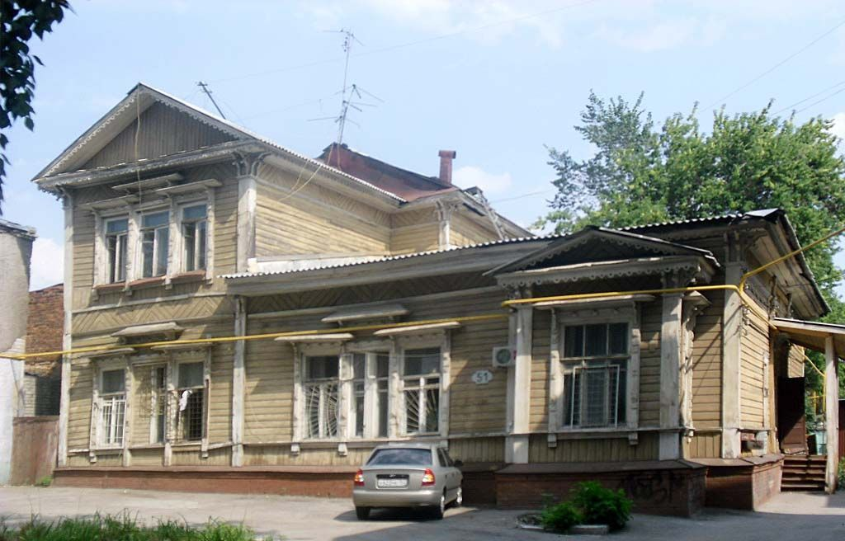
посольство Югославии – ул. Фрунзе, 51

Slide 18
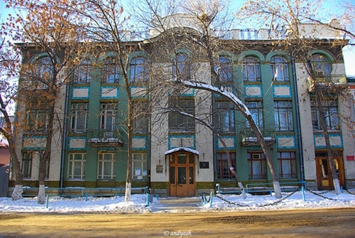
посольство Японии – ул. Чапаевская, 80

Slide 19
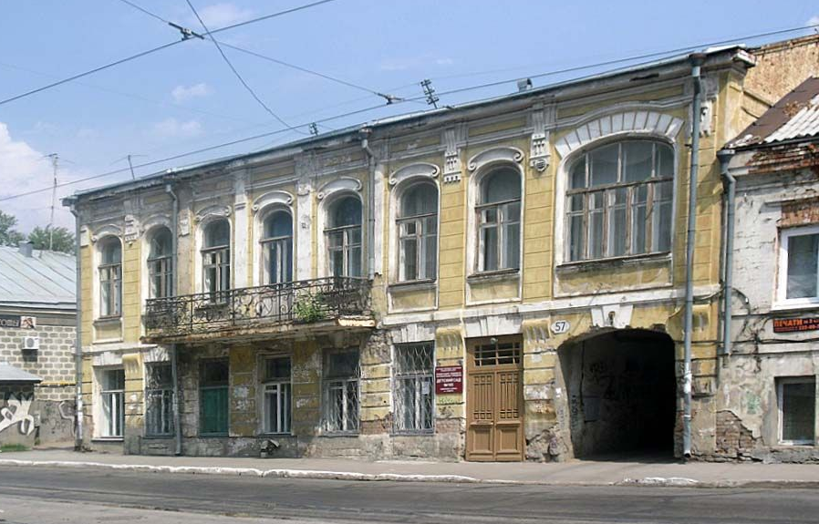
посольство Турции – ул. Фрунзе, 57

Slide 20
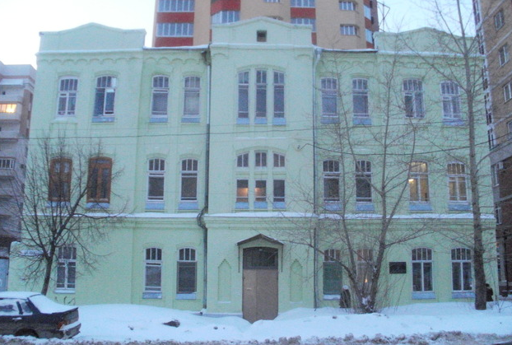
посольство Бельгии – ул. Садовая, 166

